Slide 1
Materialien MIT! Good-Practice
Thema: Klassensprecheraktionstage – Der Komplimentetag
Schule: Grundschule Berg am Laim

Slide 2
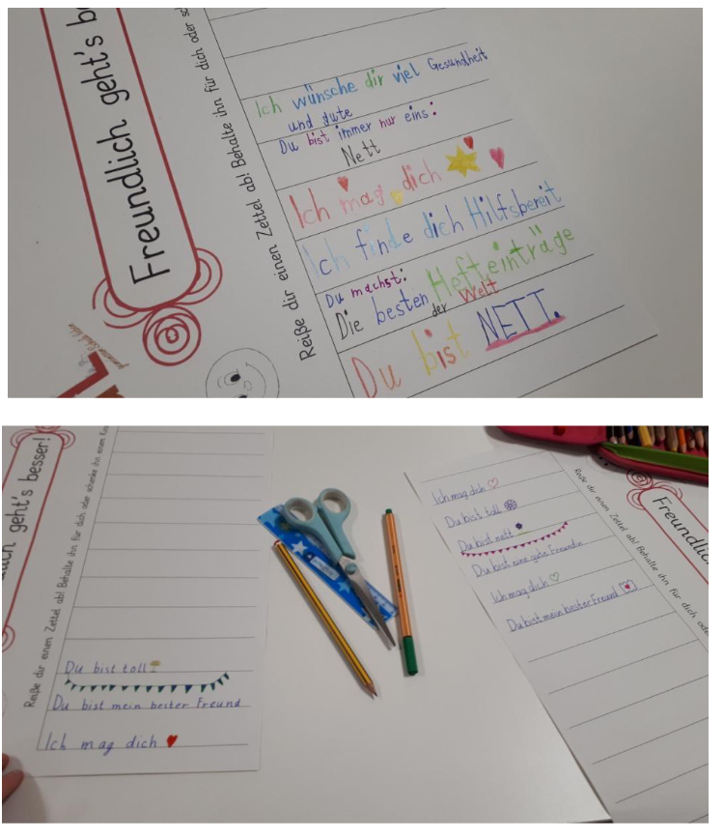
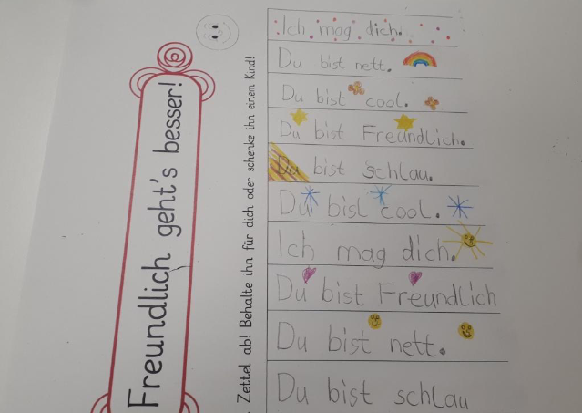
Materialien Good-Practice
Klassensprecheraktionstage der Grundschule Berg am Laim
Abrisszettel
Die Klassensprecherinnen und Klassensprecher notieren auf Abrisszetteln Komplimente, die im Anschluss aufgehängt werden. Die Schülerinnen und Schüler können diese am Komplimentetag abreißen und verteilen.
Für eigene Ideen gibt es Blankovorlagen zum Abreißen.

Slide 3
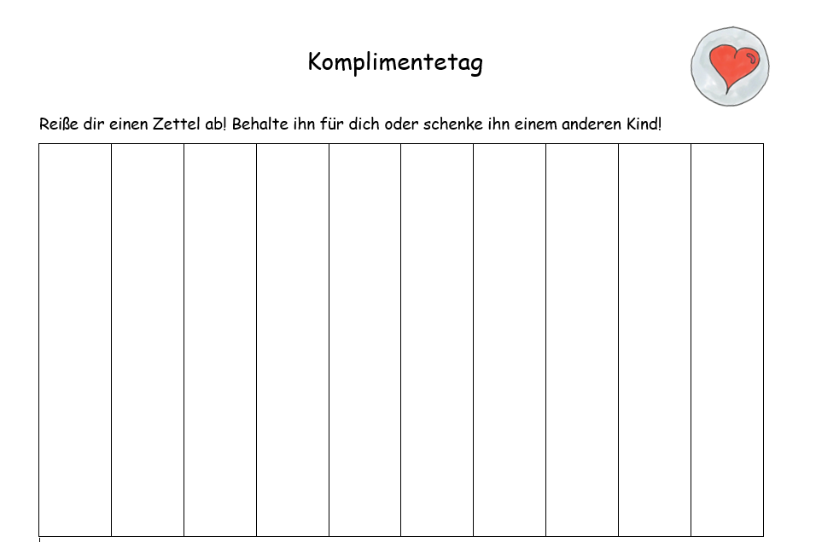
Materialien Good-Practice
Klassensprecheraktionstage der Grundschule Berg am Laim
Vorlage Abrisszettel

